Slide 1
ETV v mezinárodním kontextu
16. 3. 2016, Hustopeče
ČESKÉ EKOLOGICKÉ MANAŽERSKÉ CENTRUM
www.cemc.cz

Slide 2
Environmental Technology Verification (ETV) je odborný, světově uznávaný marketingový nástroj, který pomáhá při uplatnění výrobků na trhu.
Výkonnost inovativních, environmentálních technologií je ověřována kvalifikovanou, nezávislou třetí stranou „Ověřovacím orgánem".
Výsledkem procesu je „Prohlášení o ověření”, které slouží jako potvrzení, že výkonnost technologie je důvěryhodná a vědecky spolehlivá. Ověřením výkonnosti může majitel ujistit své zákazníky o spolehlivosti a prokázání shody s právními předpisy. S ověřeným důkazem o výkonnosti technologie mohou inovace očekávat jednodušší přístup na trh, neboť riziko na straně uživatele je výrazně redukováno.
ČESKÉ EKOLOGICKÉ MANAŽERSKÉ CENTRUM
www.cemc.cz

Slide 3
Kde a kdy bylo zavedeno první ETV schéma?
ČESKÉ EKOLOGICKÉ MANAŽERSKÉ CENTRUM
www.cemc.cz

Slide 4
Kde a kdy bylo zavedeno první ETV schéma?
kde: USA
ČESKÉ EKOLOGICKÉ MANAŽERSKÉ CENTRUM
www.cemc.cz

Slide 5
Kde a kdy bylo zavedeno první ETV schéma?
kde: USA
kdy: 1995
ČESKÉ EKOLOGICKÉ MANAŽERSKÉ CENTRUM
www.cemc.cz

Slide 6
následovali:
Kanada
Francie, Dánsko
Japonsko
Jižní Korea
Filipíny
ČESKÉ EKOLOGICKÉ MANAŽERSKÉ CENTRUM
www.cemc.cz

Slide 7
Kanada
EU
Japonsko
USA
Korea
Čína
Filipíny
ČESKÉ EKOLOGICKÉ MANAŽERSKÉ CENTRUM
www.cemc.cz

Slide 8
Po celém světě bylo provedeno mnoho ověřování s cílem zamezení nutnosti opakovat zkoušky
→ problém vzájemné uznatelnosti
Jak na to?
ČESKÉ EKOLOGICKÉ MANAŽERSKÉ CENTRUM
www.cemc.cz

Slide 9
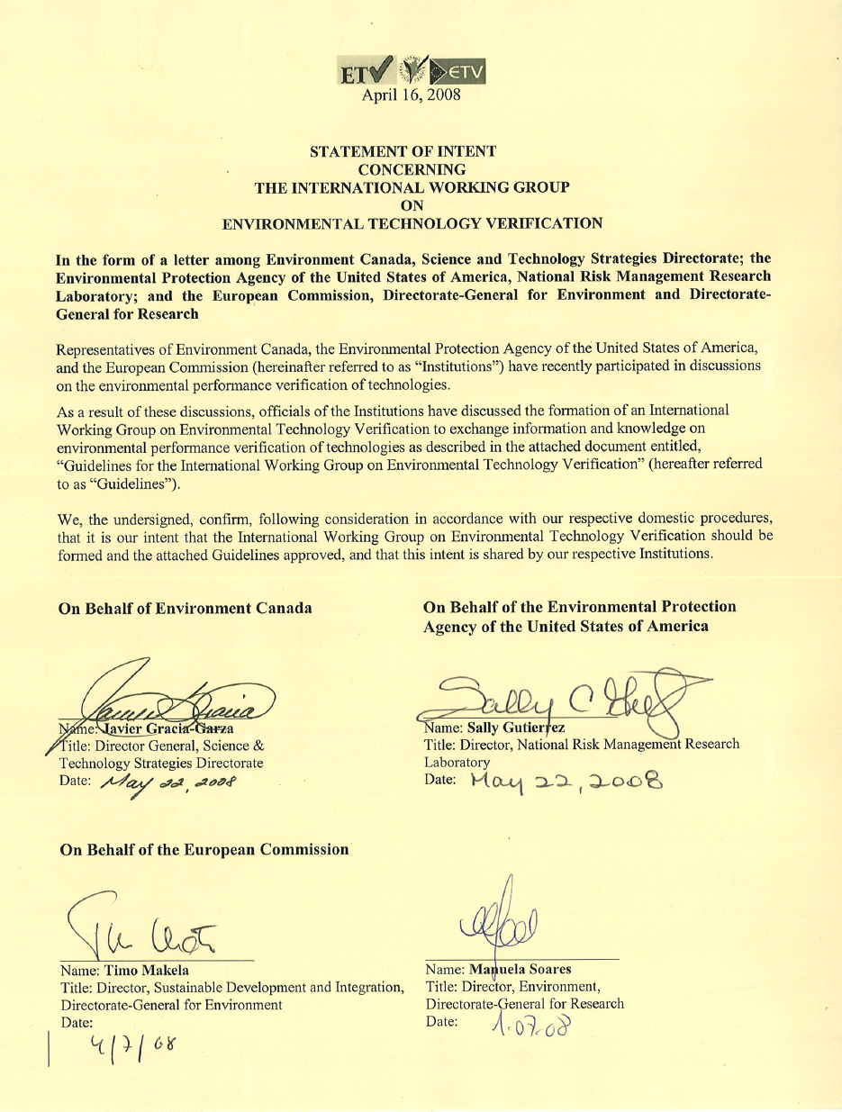
→ Na vládní úrovni je v roce 2008 založena mezi Kanadou, USA a EU (reprezentována Evropskou komisí) Mezinárodní pracovní skupina
IWG-ETV
ČESKÉ EKOLOGICKÉ MANAŽERSKÉ CENTRUM
www.cemc.cz

Slide 10
IWG-ETV nyní:
6 členů: Kanada / EU / Jižní Korea / Filipíny / Japonsko / USA
1 vize: “Ověřeno jednou, akceptováno všude”
5 původních cílů:
a. Založit vzájemné uznávání ETV programů.
b. Společně vyvinout ověřovací postupy.
c. Prozkoumat možnou žádost k vytvoření ISO standardu.
d. Nalézt způsoby a prostředky k zapojení zúčastněných stran a k usnadnění mezinárodní spolupráce.
e. Organizovat mezinárodní setkání, workshopy a fóra.
ČESKÉ EKOLOGICKÉ MANAŽERSKÉ CENTRUM
www.cemc.cz

Slide 11
IWG-ETV nyní:
Příprava do budoucna
6 upravených strategických cílů:
a. Společně vyvinout a sdílet ověřovací postupy
b. Pozorně sledovat pokrok v práci na ISO standardu
c. Rozvíjet vztahy s mezinárodními organizacemi
d. Sdílet znalosti a prozkoumat strategie různého využití ETV
e. Sdílet znalosti a prozkoumat strategie společností potenciálním zájmem o ETV
f. Zhodnotit výsledky a vlivy ETV programů
ČESKÉ EKOLOGICKÉ MANAŽERSKÉ CENTRUM
www.cemc.cz

Slide 12
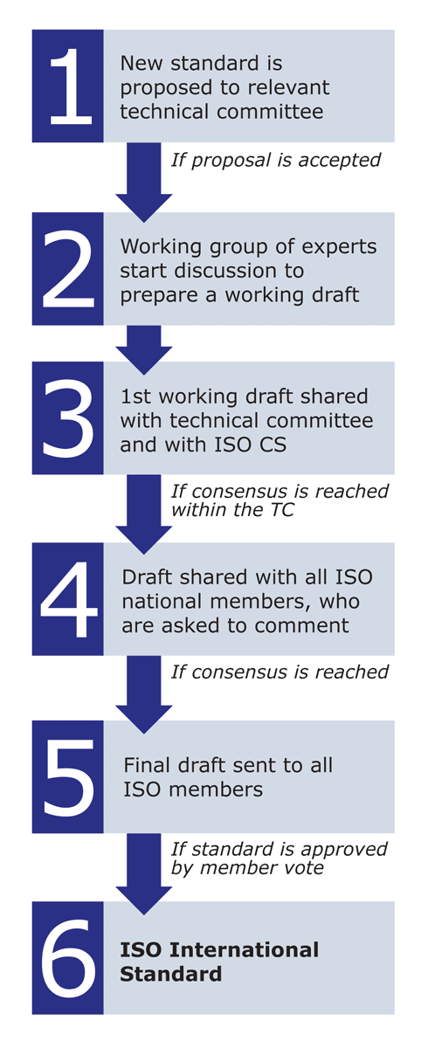
Stav a možnosti standardu ISO 14034:
Co je standard?
ISO definice:
“Standard je dokument, který poskytuje požadavky, specifikace, návody a charakteristiky, které mohou být konzistentně využity k potvrzení, že materiály, produkty, procesy a služby jsou vhodné ke svému účelu." V našem případě:
„Návody k zajištění toho, že ověřování se provádí tak, aby plnilo svůj účel “
ČESKÉ EKOLOGICKÉ MANAŽERSKÉ CENTRUM
www.cemc.cz

Slide 13
Stav a možnosti standardu ISO 14034:
Postup tvorby
Návrh nového pracovního standardu (NWIP)
Únor 2013
Koncept - WG level (WD)
WG založena v červnu 2013
Schválení - TC level (CD) 51 MS → 43 volilo, 25 ano, 3 ne, 15 se zdrželo, 259 připomínek
Schválení - ISO level (DIS) WG Meeting v prosinci 2015 - dopracován DIS, v únoru 2016 podáno ke schválení
Výsledek hlasování v polovině července 2016
Nový standard
ČESKÉ EKOLOGICKÉ MANAŽERSKÉ CENTRUM
www.cemc.cz

Slide 14
Stav a možnosti standardu ISO 14034:
Co se dělo?
Mnoho různých ETV schémat → skutečné vyjednávání
Klíčové body pozice EU:
Podpora inovací (flexibilita, ne certifikaci)
Zajištění kvality ověřování → potřeba normy ISO 17020
ČESKÉ EKOLOGICKÉ MANAŽERSKÉ CENTRUM
www.cemc.cz

Slide 15
Nová doba se standardem ISO 14034
Mnoho otevřených otázek, některé nepředvídatelné
Nová vlna zájmu (zejména Brazílie)
Bude vzato v úvahu během vyhodnocení pilotního programu EU ETV, s ohledem na zavedení stálého schématu EU ETV
VerifyGlobal-nová členská globální síť organizací poskytující testovací a ověřovací služby
ČESKÉ EKOLOGICKÉ MANAŽERSKÉ CENTRUM
www.cemc.cz

Slide 16
Vyhodnocení pilotního programu EU ETV – do konce roku 2016
ETV v balíčku Circular Economy
Vyhodnocení z podkladů ověřovacích orgánů a z veřejné konzultace
Evropská komise zajistí pokračující podporu programu k překlenutí mezery až do vzniku trvalého EU ETV schématu
ČESKÉ EKOLOGICKÉ MANAŽERSKÉ CENTRUM
www.cemc.cz

Slide 17
VerifyGlobal
Posílit dlouhodobě udržitelný výkon díky zvyšování účinnosti, zajištění kvality a odpovědnosti
Testování kvality a ověřování ETV
Sladění s novou normou ISO 14034
Usnadnění mezinárodního ověřování prostřednictvím mezinárodně uznávaného certifikátu a doprovodného loga v souladu s novou ISO normou
Podpora členů prostřednictvím efektivního marketingu a komunikace založené na globální značce
ČESKÉ EKOLOGICKÉ MANAŽERSKÉ CENTRUM
www.cemc.cz

Slide 18
CEMC jako člen VerifyGlobal
Služby:
Standardizované testování výkonu a ověřovací postupy
Srovnávací testy výkonu a řízení jakosti
Poradenské služby
Webové technologie, informační platforma
Mechanismus k ulehčení obchodních transakcí a investic
ČESKÉ EKOLOGICKÉ MANAŽERSKÉ CENTRUM
www.cemc.cz

Slide 19
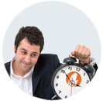
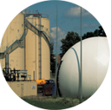
CEMC – stávající portfolio služeb
Ověřování environmentálních technologií
Informační portál www.tretiruka.cz
Odborný měsíčník ODPADOVÉ FÓRUM
Vědecký časopis WASTEFORUM
Konference, školení (TVIP, Předcházení vzniku odpadů)
ČESKÉ EKOLOGICKÉ MANAŽERSKÉ CENTRUM
www.cemc.cz

Slide 20
Kontakt
Ing. Evžen Ondráček
28. pluku 524/25
101 00 Praha 10, Česká republika
tel.: 274 771 353
ondracek@cemc.cz, euetv@cemc.cz
http://www.tretiruka.cz/eu-etv
http://iet.jrc.ec.europa.eu/etv
ČESKÉ EKOLOGICKÉ MANAŽERSKÉ CENTRUM
www.cemc.cz

